Slide 1
Reto Técnico DS
Oscar Eduardo Pérez lara

Slide 2
Pregunta 2
Dada una base de datos con reseñas sobre restaurantes, se busca conocer los temas principales de las reseñas.
Se propone hacer un mapa de palabras para visualizar dicha información.
La base cuenta con 9183 Reseñas

Slide 3
Datos
Contamos con 9183 reseñas
Hay diversos idiomas, el análisis únicamente se hace sobre español, inglés y alemán (los idomas con los que estoy familiarizado).
Español: 8677 entradas (94.48%)
Inglés: 431 entradas (4.69%)
Alemán: 2 entradas (0.02%)
Se hará un mapa de palabras por cada idioma.
Se hace una limpieza de palabras en las que se quitan palabras obvias como restaurante y comida entre otras.

Slide 4
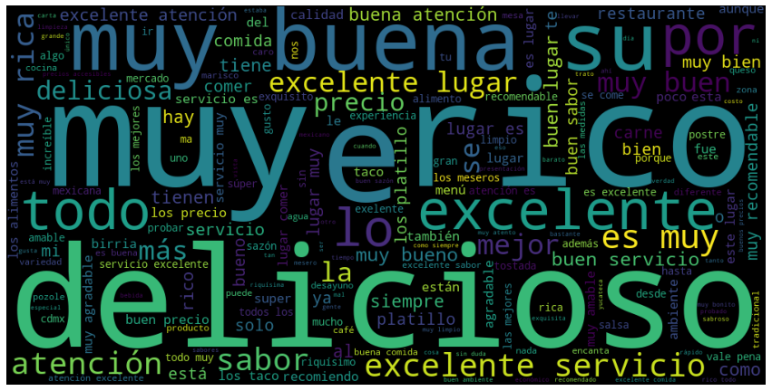
Español
“Muy Rico” y “Delicioso” son los comentarios principales
Hay alta satisfacción con la calidad de los alimentos
Destacan buenos comentarios respecto al servicio y la atención

Slide 5
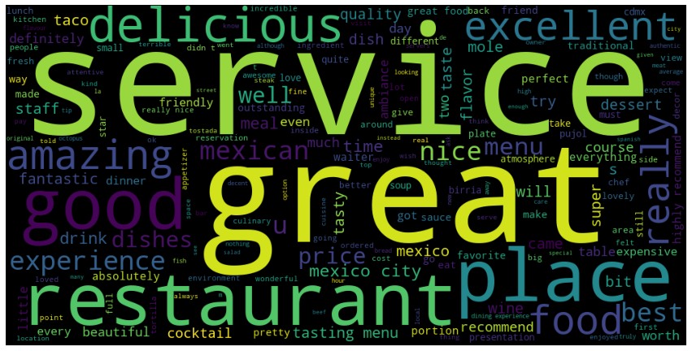
Inglés
Excelentes comentarios respecto a la comida.
También se señala el exelente servicio.
Hay conformidad con las instalaciones del lugar.

Slide 6
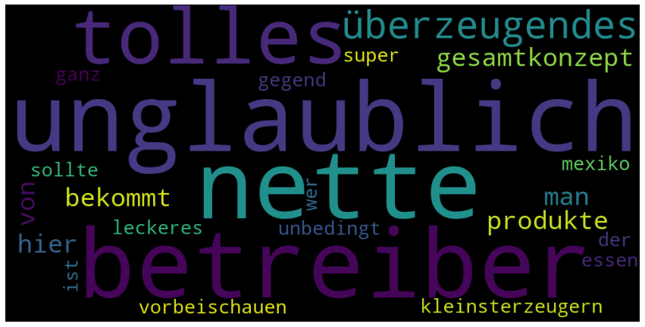
Alemán
Notamos comentarios positivos respecto a la comida
Sorpresa por la buena atención que se recibió.

